Slide 1

BAŞVURU, KABUL ve KAYIT (BKK)

Slide 2
Grafik 12. Toplam Başvuru Kayıt Kabul Sayıları

Slide 3
Grafik 13. Avrupa Birliği Tezli/Tezsiz Yüksek Lisans Programı

Slide 4
Grafik 14. Uluslararası İlişkiler Tezli/Tezsiz Yüksek Lisans Programı

Slide 5
Grafik 15. Siyaset Bilimi Tezli/Tezsiz Yüksek Lisans Programı

Slide 6
Grafik 16. Siyaset Bilimi Doktora Programı

Slide 7
Grafik 17. Uluslararası İlişkiler Doktora Programı

Slide 8
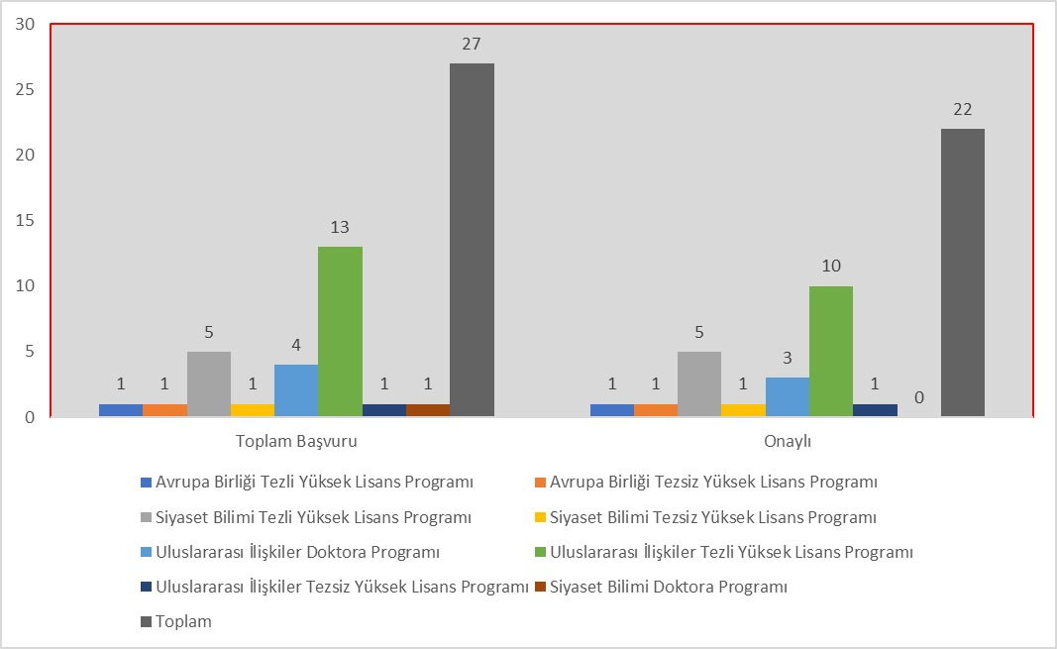
BAHAR 2026 BAŞVURU SAYILARI

